Slide 1

স্বাগতম

Slide 2
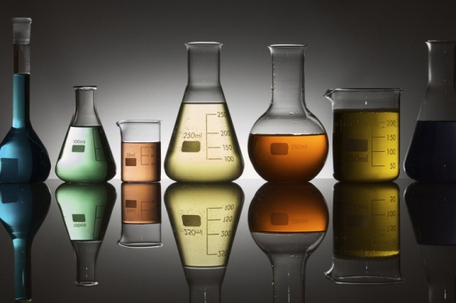
মোহাম্মদ এখলাছুর রহমান
প্রভাষক (রসায়ন)
লালবাগ মডেল স্কুল ওকলেজ
শ্রেণিঃ দশম বিষয়ঃ রসায়ন

Slide 3
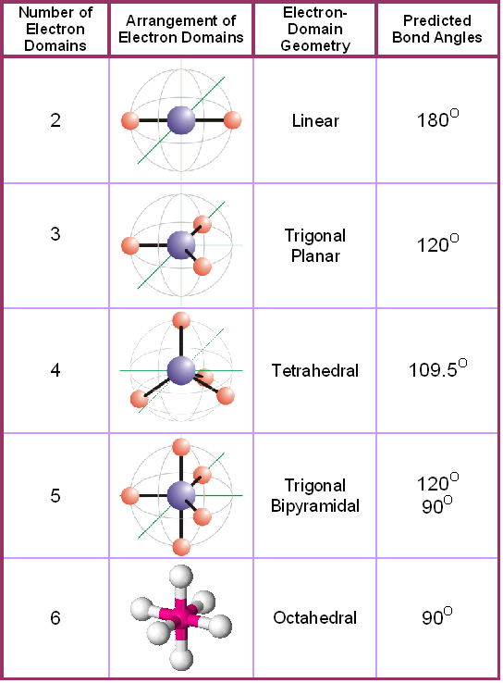

Slide 4
অণুর আকৃতি

Slide 5
শিখনফল
এ পাঠ শেষে শিক্ষার্থীরা-
অণুর আকৃতি কী বলতে পারবে।
বিভিন্ন অণুর গঠন ব্যাখ্যা করতে পারবে।
অণুর গঠনের পাথর্ক্যের কারণ বিশ্লেষণ করতে পারবে।

Slide 6
সরল রৈখিক
বন্ধন কোণ
১80˙
Cl
Cl
Be
Cl
Cl
Be
চিত্র – BeCl₂

Slide 7
ত্রিভূজীয়
Cl
Cl
বন্ধন কোণ
১2০˙
B
B
Cl
Cl
Cl
Cl
চিত্র – BCl₃

Slide 8
চতুস্থলকীয়
H
H
বন্ধন কোণ
১০9.5˙
C H
H
C
H
H
H
H
চিত্র – CH₄

Slide 9
পিরামিডীয়
N
N
H
H
H
H
H
H
বন্ধন কোণ
১07˙
চিত্র – NH₃

Slide 10
Λ-আকৃতির
O
O
H
H
H
H
বন্ধন কোণ
১04.5˙
চিত্র –H₂O

Slide 11
দলীয় কাজ
১। SiCl₄ , PH₃ এবং H₂S অণুর
আকৃতির চিত্র এঁকে ব্যাখ্যা কর ।

Slide 12
মূল্যায়ন
১। অণুর আকৃতি কি ?
২। অণুর আকৃতি নির্নয়ে মুক্ত জোড় ও বন্ধন জোড় ইলেকট্রনের ভূমিকা কী ?

Slide 13
বাড়ির কাজ
১। CH₄ , NH₃ এবং H₂O অণুর যোজ্যতা স্তরের ইলেকট্রণীয় কাঠামো একই হলেও অণুর আকৃতি ভিন্ন কেন ? ব্যাখ্যা কর ।

Slide 14
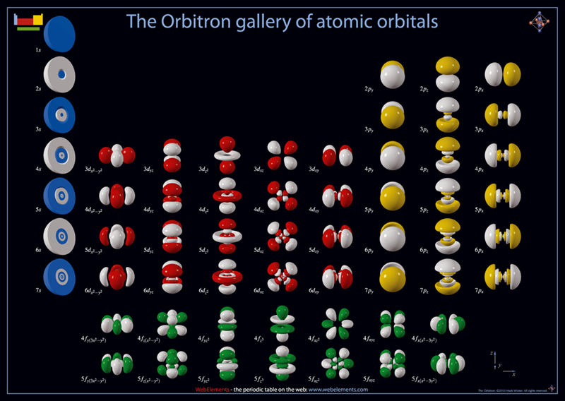
ধন্যবাদ

